Slide 1
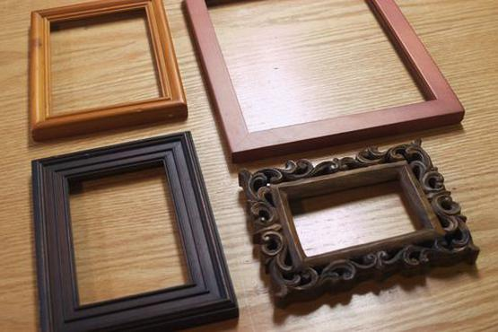
Проєкт «рамка для фото» Добір матеріалів та інструментів. Технологічний процес виготовлення виробу: розмічання, пиляння
7 клас

Slide 2
Ми розпочали роботу з виготовлення рамки для фото. Але у зв’язку з дистанційним навчанням, можливо у вас виникли труднощі з матеріалами.
Я пропоную вам ознайомитися з двома варіантами виготовлення фоторамки .
Якщо ви вже вибрали свій об’єкт проєктування, то ж продовжуйте роботу з його виготовлення.
Ваша фоторамка може бути виготовлена з матеріалів, які є в наявності дома.
На виконання практичної роботи відводиться 6 уроків.

Slide 3


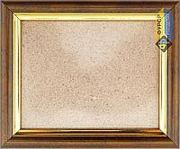
« Види фоторамок»
Дерев'яні - це класичні рамки зі склом для фотографії і дерев'яним обрамленням з підставкою. Дерево може бути забарвлене в різні кольори, мати позолоту або фігурні вирізки в художніх цілях.

Slide 4
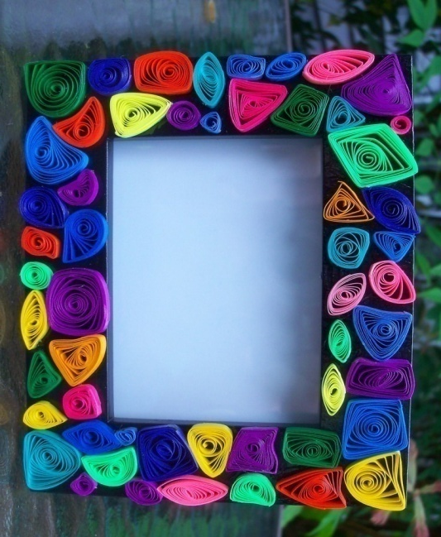
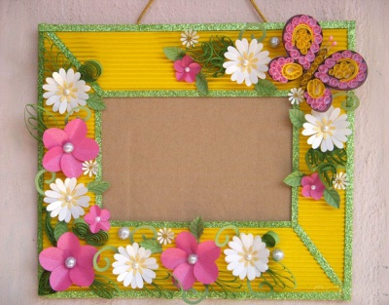
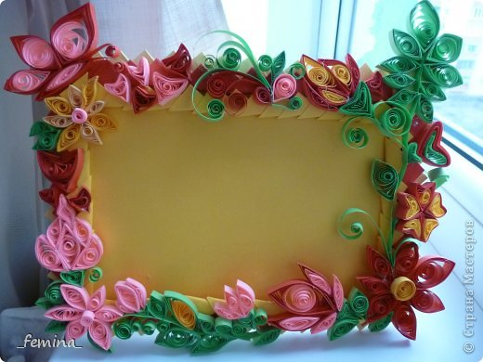
Картонні - це рамки зроблені своїми руками. Або рамки на картонній основі.

Slide 5
Практична робота
Для виготовлення рамки нам знадобляться такі матеріали:
картон товщиною 3 мм,
шпалери різного кольору та малюнку;
термопістолет або двосторонній скотч
шаблони,
а також інструменти:
олівець, лінійка, ножиці, кутник.
Дотримуйтеся техніки безпеки при роботі з
ножицями, термопістолетом.

Slide 6
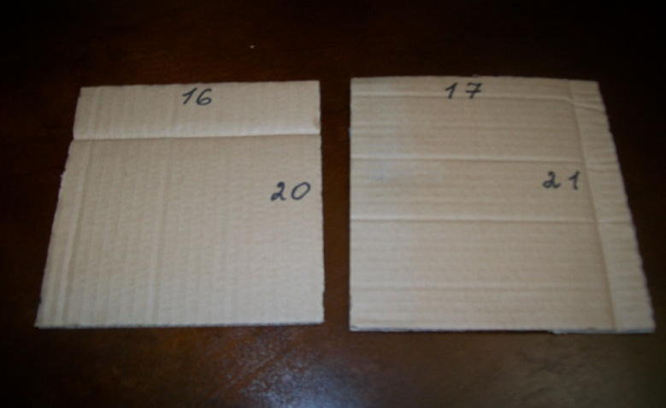
Інструкційна карта
Послідовність виконання роботи
1.Вирізати з картону дві деталі розмірами 16х20см та 17х21см

Slide 7
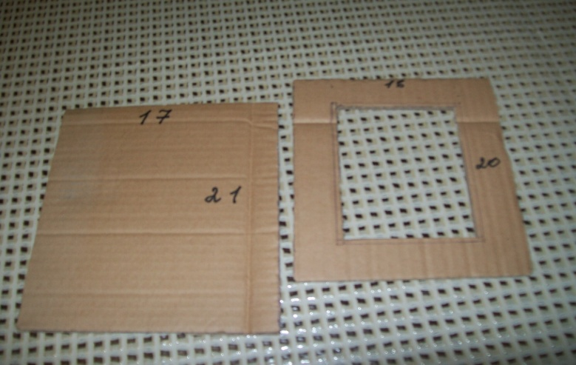
2.На першій деталі розміром 16х20см вирізати віконечко розміром 9х14см для фото 10х15см

Slide 8
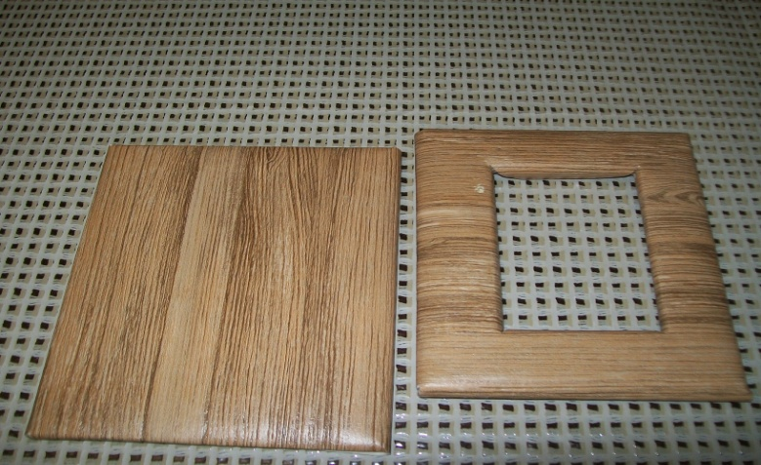
3. Деталі розміром 16х20см та деталь 17х21см обгорнути шпалерами, закріпити термоклеєм або двостороннім скотчем

Slide 9
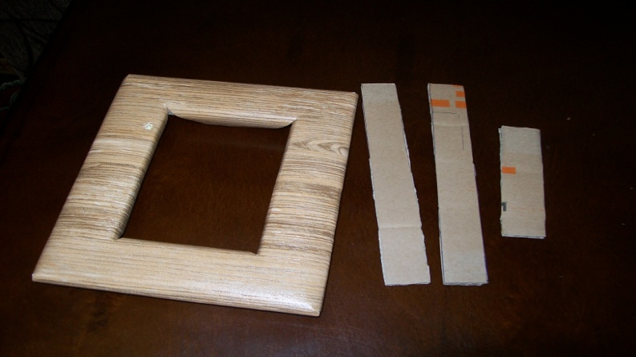
4.Вирізати додаткові деталі розміром 2,5х16см – дві штуки та 2,5х10 см – одну штуку.

Slide 10
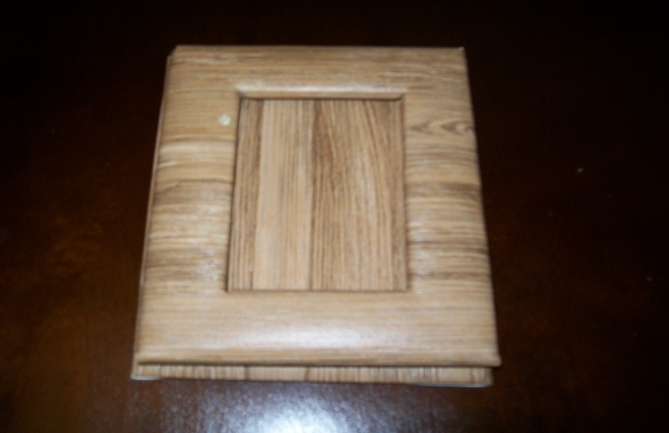
5. З’єднати деталі рамки.

Slide 11
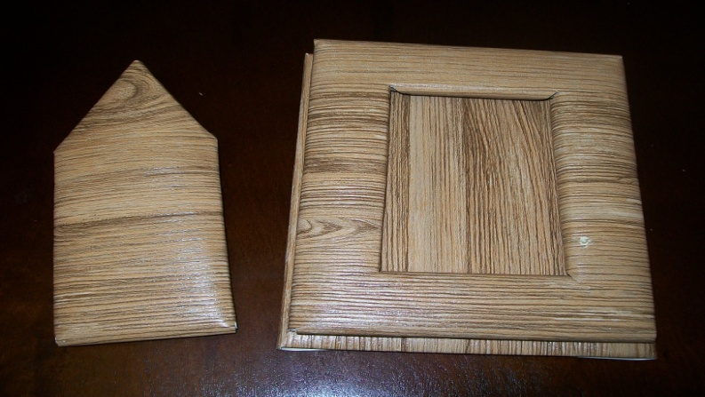
6. Виконати підставку для фото рамки. Приклеїти підставку. Оздобити рамку для фото.

Slide 12
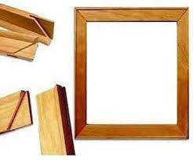
Дерев’яна рамка
Вам знадобиться
Дерев’яні планки рулетка або лінійка олівець пилка , стусло клей для деревини мотузка лист ДВП або товстий картон наждачний папір фарба, морилка або перманганат калію лак елементи декору
Інструкція
Підберіть планки або розпиляєте на чотири частини довгу рейку.
Частини майбутньої рамки повинні бути абсолютно гладкими.
Обстругати їх і ретельно обробіть наждачним папером.

Slide 13
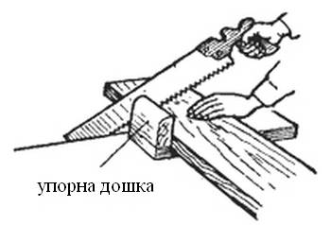
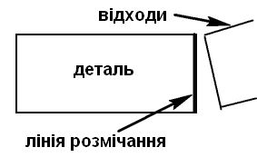
Технологічний процес виготовлення виробу: розмічання, пиляння
Пиляння деревини виконують ножівками
Запилюють обов'язково з використанням упорного брусочка деревини незалежно від типу ножівки. Працюють плавними рухами.
Розпилюють пиломатеріали так, щоб лінія розмічання залишалася.
Розпилювання проводять по широкій стороні. У випадку кривого пропилу, дошку або брусок слід перевернути і різати з протилежної сторони. Головне слідкувати, щоб ножівка не зрізала лінію розмічання.
.

Slide 14
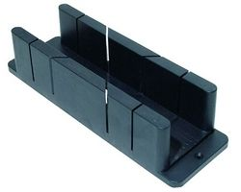
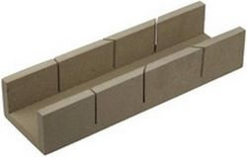
Для розпилювання під прямим кутом або під кутом 45° використовують дерев'яне або пластмасове стусло.

Slide 15
2.Зробіть необхідні виміри і відпиляєте кінці частин дерев’яної рамки трикутником, тобто під кутом 45 градусів. Щоб це було зручніше зробити скористайтеся спеціальним пристосуванням — стусло з відповідними роз’ємами.
3.Змастіть рамку клеєм і щільно притисніть все під кутом 90 градусів. Потім міцно перев’яжіть дерев’яну рамку мотузкою, щоб зафіксувати кути.
4.Після висихання ще раз відшліфуйте продукт, декорують дерев’яну рамку на свій смак. Можна просто пофарбувати її будь-якою фарбою; обробити морилкою і покрити лаком. Замість морилки використовують марганцівку — вона також надає виробу коричневий відтінок.
5.Виріжте задню частину дерев’яної рамки з дуже щільного картону або деревно-волокнистої плити, приклейте клеєм для деревини до рамки.

Slide 16
Домашня робота
1 . Продовжувати роботу з виконання фоторамки.
Термін виконання практичної роботи – 6 уроків.
Ваша робота над проєктом буде оцінена трьома оцінками:
1.Робота з інформаційними джерелами: історична довідка, моделі-аналоги.
2.Практична робота:виготовлений виріб.
3.Захист роботи.
Хто ще не отримав оцінку за роботу з інформаційними джерелами, є ще час виконати і надіслати свої роботи на освітню платформу Human або ел. пошту valentinakapusta55@gmail.com

Slide 17
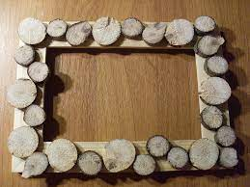
Використані джерела: https://vseosvita.ua/library/prezentacia-dla-uroku-trudove-navcanna-6-klas-na-temu-vigotovlenna-fotoramki-209684

